Slide 1
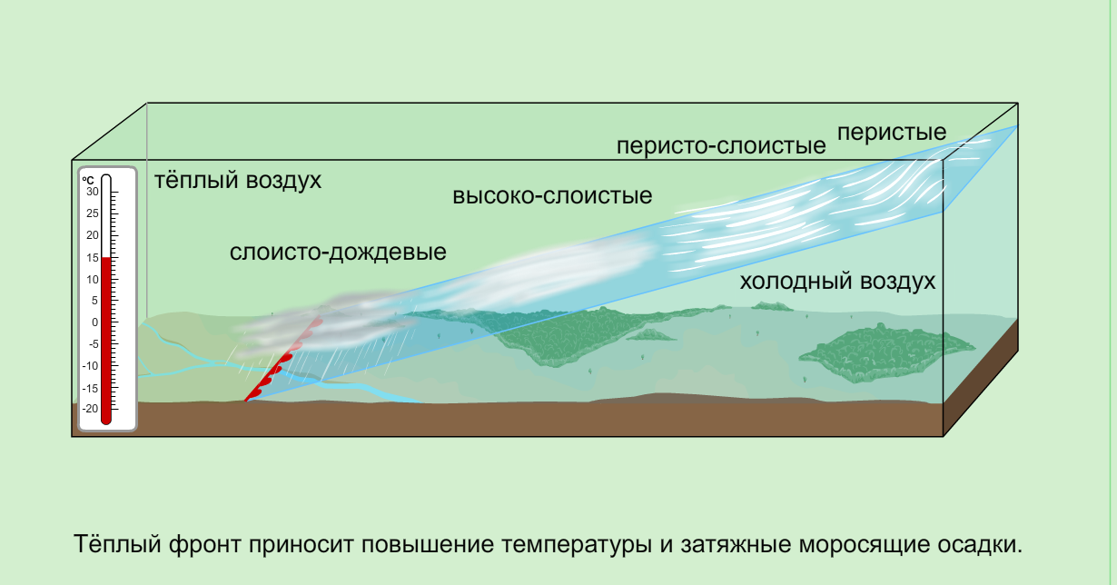
Теплый фронт

Slide 2
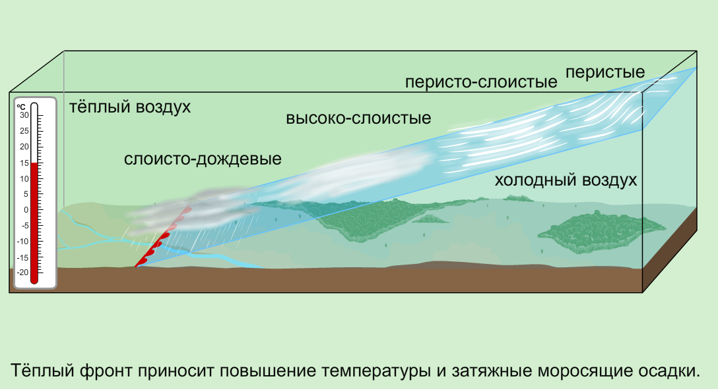
Холодный фронт

Slide 3
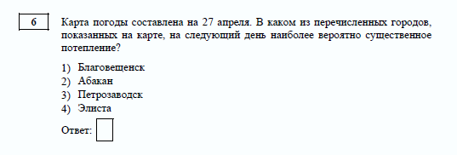
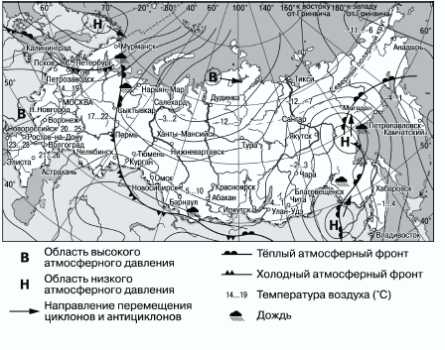

Slide 4
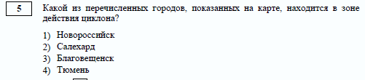

Slide 5
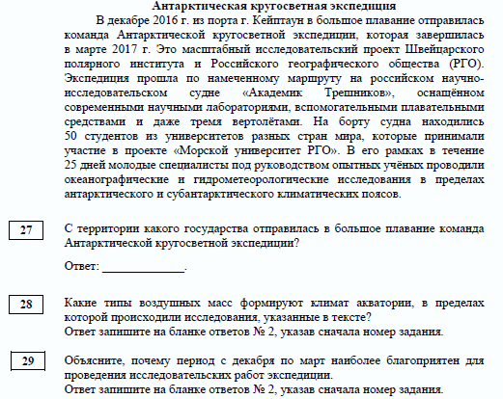

Slide 6
В декабре 2016 г. из порта г. Кейптаун в большое плавание отправилась
команда Антарктической кругосветной экспедиции, которая завершилась
в марте 2017 г. Это масштабный исследовательский проект Швейцарского
полярного института и Российского географического общества (РГО).
Экспедиция прошла по намеченному маршруту на российском научно-
исследовательском судне «Академик Трешников», оснащённом
современными научными лабораториями, вспомогательными плавательными
средствами и даже тремя вертолётами. На борту судна находились
50 студентов из университетов разных стран мира, которые принимали
участие в проекте «Морской университет РГО». В его рамках в течение
25 дней молодые специалисты под руководством опытных учёных проводили
океанографические и гидрометеорологические исследования в пределах
антарктического и субантарктического климатических поясов.
Вопрос
Какие типы воздушных масс формируют климат акватории, в пределах в пределах
антарктического и субантарктического климатических поясов.

Slide 7
Какие типы воздушных масс формируют климат акватории, в пределах которой происходили исследования, указанные в тексте?
В ответе говорится об антарктических и умеренных воздушных
Массах
выставления оценки в 1 балл
0
Максимальный балл 1
28
Демонстрационный вариант ОГЭ 2020 г. ГЕОГРАФИЯ, 9 класс. 20 / 20
©

Slide 8
Объясните, почему период с декабря по март наиболее благоприятен для
проведения исследовательских работ экспедиции.
Ответ запишите на бланке ответов № 2, сначала указав номер задания.
Содержание верного ответа и указания по оцениванию
В ответе говорится о том, что в декабре – марте в Южном
полушарии лето,
ИЛИ
что в декабре – марте наиболее благоприятные условия для
навигации,
ИЛИ
что в декабре – марте в Южном полушарии к югу от полярного
круга наблюдается полярный день
Ответ содержит названный выше элемент 1
Все ответы, которые не соответствуют вышеуказанному критерию
выставления оценки в 1 балл
0
Максимальный балл 1
В соответствии с Порядком проведения государственной итоговой

Slide 9
